Slide 1
Simulaties in Beroepsonderwijs
“Dichter bij de praktijk kunnen we op school niet komen”

Slide 2
Ontwikkeld door…

Slide 3
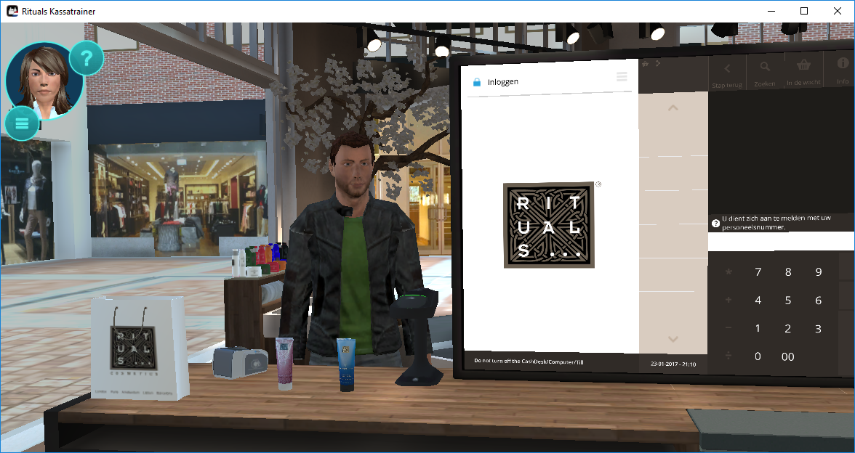
Vanuit het bedrijfsleven…
The Simulation Crew
Hema, Rituals, Action, Blokker, Emté, Xenos, Zeeman, C&A
> 200.000 opgeleide medewerkers
Internationale Golden Brandon Hall award ‘Best advance in Gaming or Simulation Technology’

Slide 4
…naar het beroepsonderwijs
Kansen simulaties
Lezen is moeilijk
Afstand theorie en praktijk is groot
Praktijklessen intensief en niet altijd effectief
Mogelijkheden stage beperkt

Slide 5
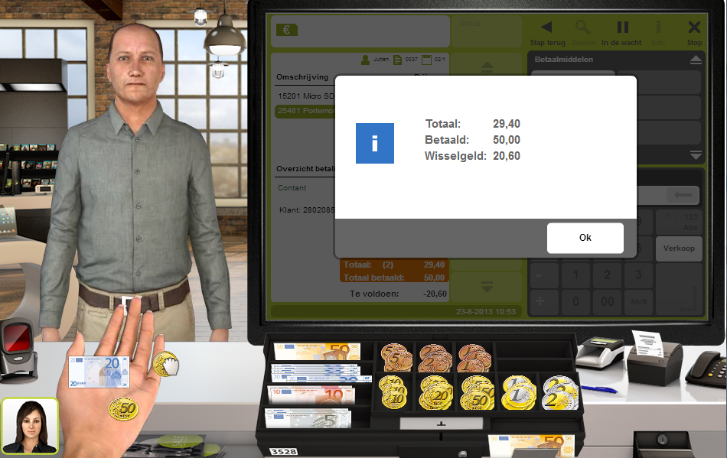
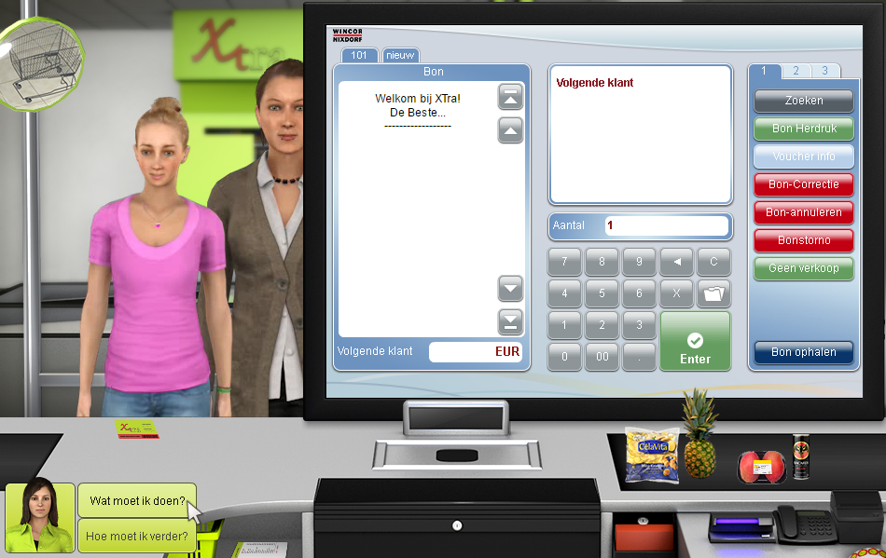
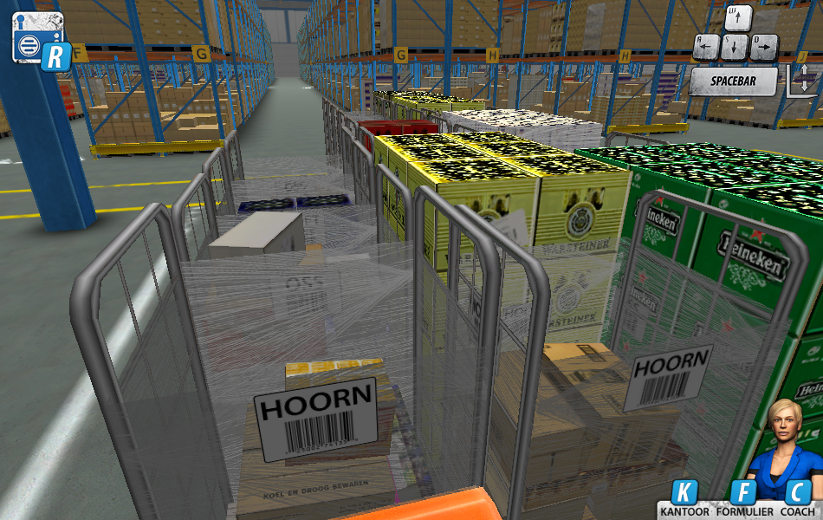
…naar het beroepsonderwijs
Aanpassingen simulaties
Generiek
Langer, meer oefening
Koppeling kwalificatiedossiers en eindtermen
Ondersteunend materiaal voor docenten

Slide 6
Demo

Slide 7
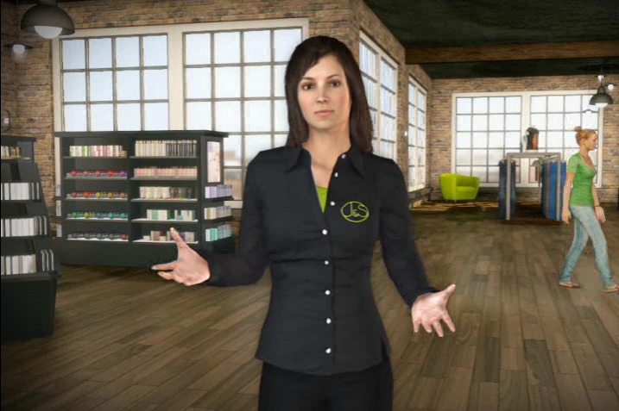
gamedidactiek
Ontwerpkeuzes
Leren door te doen
Dicht bij de praktijk
Leren door fouten
Visueel
Whole Task approach

Slide 8
Virtual Skillslab in 2017
70% ROC’s
> 50 VMBO scholen
> 25 scholen voor praktijkonderwijs
9 lerarenopleidingen in NL en BE
> 16.000 leerlingen
> 150.000 uur

Slide 9
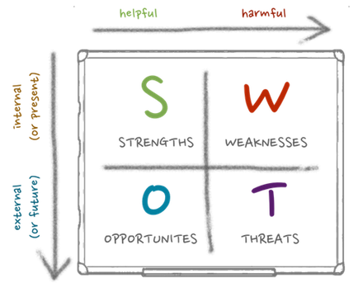
Evaluatie
Sterkten
Realisme
Zelfstandig werken
Ondersteuning door coach
Laagdrempelig
Inzicht voor docenten

Slide 10
Evaluatie
Verbeter- / aandachtspunten
Meer uitdaging
Stimulans jezelf te verbeteren
Meer context / uitleg
Meer aandacht voor gedragsaspecten
Beperkingen systemen / netwerk op scholen

Slide 11
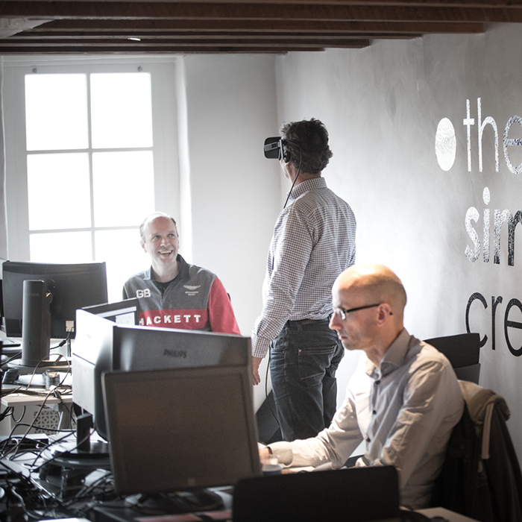
Roadmap
Geheel vernieuwde Kassatrainer
Simulatietraining ‘Klantgericht werken’
Virtual Reality

Slide 12
www.VirtualSkillslab.nl edward.bosma@VirtualSkillslab.nl

